Slide 1
ЄДИНИЙ ВСТУПНИЙ ІСПИТ (ЄВІ)
“Our greatest weakness lies in giving up. The most certain way to succeed is always to try just one more time.” – Thomas A. Edison

Slide 2
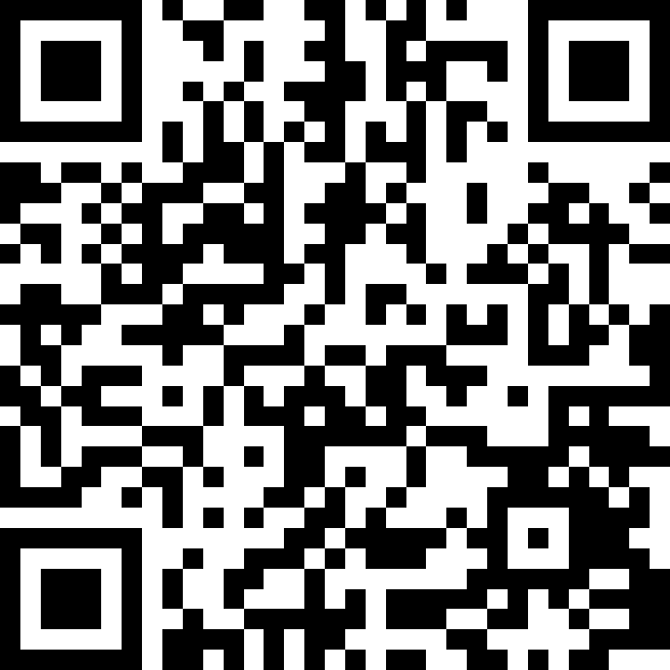
1.
Загальна інформація про ЄВІ

Slide 3
Єдиний вступний іспит (ЄВІ) – це форма вступного випробування для вступу на навчання для здобуття ступеня магістра на основі здобутого ступеня вищої освіти (освітньо-кваліфікаційного рівня спеціаліста)
ЄВІ – це тестування з іноземної мови:
англійської
німецької
французької
ЄВІ проходить із використанням організаційно-технологічних процесів здійснення зовнішнього незалежного оцінювання.
іспанської

Slide 4
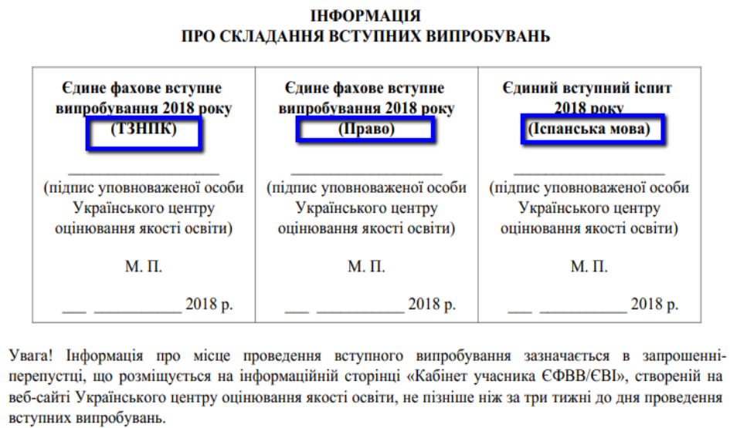
Календар проведення ЄВІ у 2020 році
Реєстрація вступників для складання ЄВІ, унесення змін до реєстраційних даних | 06.05.2020р. (з 9:00) – 03.06.2020р. (до 18:00) | Приймальні комісії закладів вищої освіти
Для кожного вступника, який отримав екзаменаційний листок, на веб-сайті Українського центру створюється інформаційна сторінка «Кабінет вступника», доступ до якої здійснюється за номером екзаменаційного листка та РIN-кодом, зазначеним у ньому.

Slide 5
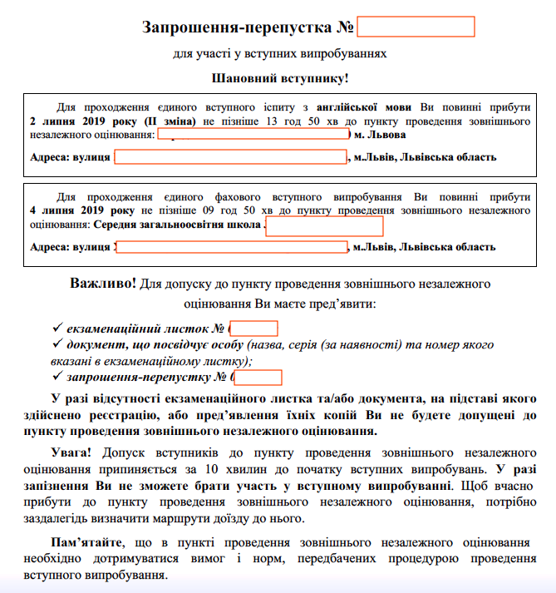
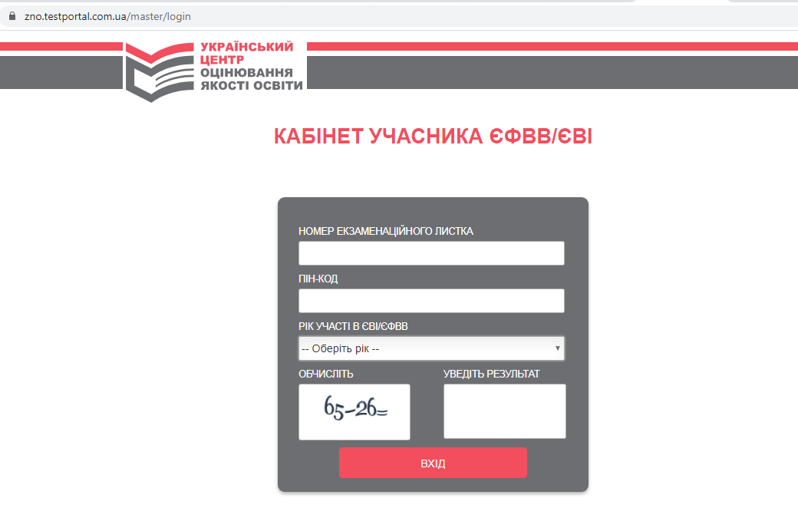
Календар проведення ЄВІ у 2020 році
Розміщення на інформаційних сторінках “ Кабінет учасника ЄВІ” (на офіційному веб-сайті УЦОЯО) запрошень-перепусток для участі у вступних випробуваннях | до 18.06.2020 | УЦОЯО
testportal.gov.ua

Slide 6
Календар проведення ЄВІ у 2020 році
Проведення основної сесії ЄВІ | 01.07.2020 | УЦОЯО, РЦОЯО
Вступник для допуску до пункту тестування має пред’явити:
документ, що посвідчує особу (серія (за наявності) та номер якого вказані в екзаменаційному листку)
екзаменаційний листок
запрошення-перепустку

Slide 7
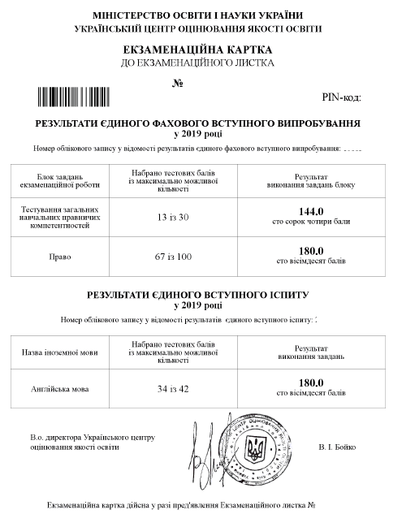
Календар проведення ЄВІ у 2020 році
Розміщення на інформаційних сторінках “ Кабінет учасника ЄВІ” результатів ЄВІ | до 15.07.2020 | УЦОЯО
ПРОВЕДЕННЯ ВСТУПНИХ ВИПРОБУВАНЬ (ДОДАТКОВА СЕСІЯ) (16-20.07.2020, за окремим графіком)
для певних категорій вступників організовується додаткова сесія вступних випробувань (визначені Порядком організації та проведення вступних випробувань)
рішення про допуск вступника для участі в другій сесії приймається регламентною комісією регіонального центру
пункти тестування для проведення другої сесії вступних випробувань створюються в місті Києві

Slide 8
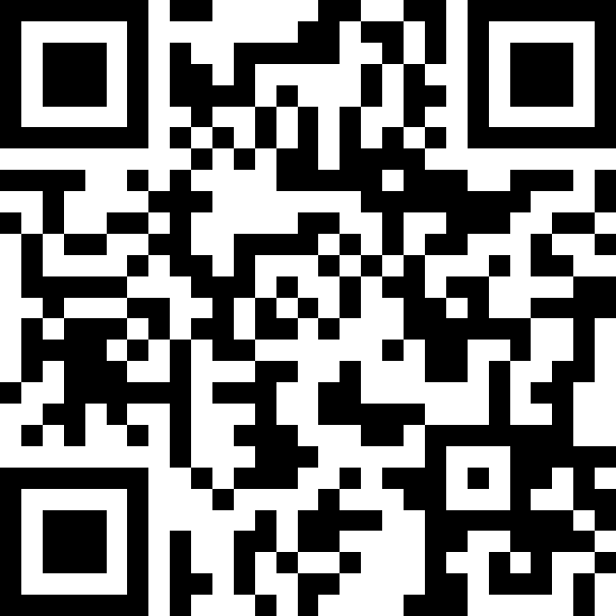
2.
Програма та характеристика ЄВІ

Slide 10
ЗАГАЛЬНА ХАРАКТЕРИСТИКА ТЕСТУ З АНГЛІЙСЬКОЇ МОВИ ЄДИНОГО ВСТУПНОГО ІСПИТУ ДЛЯ ВСТУПУ У 2019 РОЦІ
Загальна кількість завдань тесту – 42.
На виконання тесту відведено 60 хвилин.
Тест складається з двох частин:
Частина «Читання»
(Tasks 1–4)
містить 22 завдання різних форм. Відповіді на ці завдання позначаються в бланку відповідей А
Частина «Використання мови» (Task 5 та Task 6)
містить 20 завдань. Відповіді на ці завдання позначаються в бланку відповідей А
У 2020 році схеми нарахування балів та загальні характеристики екзаменаційних робіт ЄВІ будуть розміщені на сайті УЦОЯО до 30.04.2020.

Slide 11
Тест складається із завдань трьох форм:
Завдання на встановлення відповідності (Task 1: № 1–5, Task 3: № 11–16). У завданнях пропонується підібрати заголовки до текстів/частин текстів із наведених варіантів; твердження/ситуації до оголошень/текстів; запитання до відповідей або відповіді до запитань.
Завдання з вибором однієї правильної відповіді (Task 2: № 6–10). Завдання складається з основи та чотирьох варіантів відповіді, з яких лише один правильний.
Завдання на заповнення пропусків у тексті (Task 4: № 17–22, Task 5: № 23–32, Task 6: № 33–42). У завданнях пропонується доповнити абзаци/речення в тексті реченнями/ частинами речень, словосполученнями/словами із наведених варіантів.
1 бал
1 бал
1 бал

Slide 12
ТАБЛИЦЯ відповідності тестових балів, отриманих за виконання екзаменаційної роботи єдиного вступного іспиту з англійської мови для вступу на навчання для здобуття ступеня магістра.
Предметними фаховими комісіями з питань оцінювання виконання завдань ЄВІ при УЦОЯО встановлено поріг «склав/не склав» – 12 балів.

Slide 13
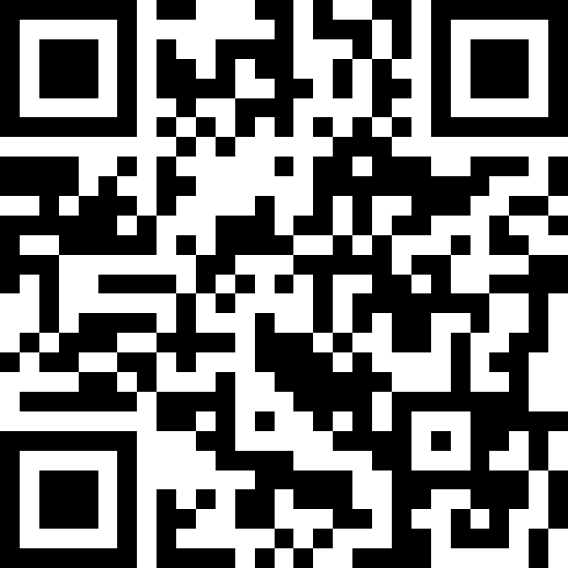
Завдання єдиного вступного іспиту з англійської мови (перша зміна) 2019 рік
2.
“Successful and unsuccessful people do not vary greatly in their abilities. They vary in their desires to reach their potential.” – John Maxwell

Slide 14
Частина «ЧИТАННЯ»
(Reading)

Slide 15
Завдання на встановлення відповідності
Task 1
розуміння основного змісту прочитаного;
перевірка вміння розуміти тему та ідею тексту
(частин тексту, окремих абзаців)

Slide 16
Завдання на встановлення відповідності
Task 1
Відсоток учасників, які справилися з завданням – 60,1%
Well / perfect / fine are the synonyms that mean “чудовий, чудово”
H
Notes:
60% із завданням справилися

Slide 17
Завдання на встановлення відповідності
Task 1
Демонстрація намірів уникнути негативних наслідків
І коли люди не хочуть нести відповідальність за свою брехню, вони схрещують пальці або ховають руки за спиною, щоб навіть і думки про це не було.
Відсоток учасників, які справилися з завданням – 33,3%
C

Slide 18
Task 2
ЗАВДАННЯ З ВИБОРОМ ОДНІЄЇ ПРАВИЛЬНОЇ ВІДПОВІДІ
повне розуміння тексту;
уміння використовувати ті чи інші синоніми залежно від контексту;
знання лексики, уміння використовувати сталі словосполучення, слова-зв’язки, фразові дієслова, прийменники

Slide 19
Відсоток учасників, які справилися з завданням – 24,2%
A
B
C

Slide 20
Відсоток учасників, які справилися з завданням – 60,1%
B

Slide 21
Завдання на встановлення відповідності
Task 3
пошук необхідної спеціальної інформації в текстах
Відсоток учасників, які справилися з завданнями:
№11- 54,2%
№12- 42,9%
№13- 56,0%
№14- 53,1%
№15- 33,2%
№16- 31,1%

Slide 22
Відсоток учасників, які справилися з завданням – 56,0%
to manipulate the exhibits - уміло поводитися; управляти, орудувати (механізмом)
the chance to touch and interplay with exhibits – шанс торкатися та “ взаємодіяти ” з експонатами

Slide 23
Відсоток учасників, які справилися з завданням – 31,3%
Off-the-beaten-path - in a place where few people go, far from any main roads and towns (Cambridge Dictionary)
to lie off the popular tourist routes – to stay at a distance from (Collins English Dictionary)

Slide 24
перевірка знань лексики, синонімів і вміння використовувати ті чи інші синоніми залежно від контексту; уміння вживати сталі вирази та словосполучення відповідно до контексту, а також розуміння структури тексту та вміння розпізнавати зв’язки між частинами тексту
Завдання на заповнення пропусків у тексті
Task 4
Відсоток учасників, які справилися з завданнями:
№17- 24,8%
№18- 47,1%
№19- 34,0%
№20- 37,1%
№21- 46,2%
№22- 14,0%

Slide 25
Відсоток учасників, які справилися з завданням – 47,1%
Завдання на заповнення пропусків у тексті
Subject
Predicate

Slide 26
Відсоток учасників, які справилися з завданням – 14,0%
G
E

Slide 27
Частина «ВИКОРИСТАННЯ МОВИ»
(Use of English)

Slide 28
Завдання на заповнення пропусків у тексті
знання лексики, синонімів і вміння використовувати синоніми, враховуючи їх значення;
уміння вживати сталі вирази та словосполучення відповідно до контексту
Use of English (Vocabulary)
Відсоток учасників, які справилися з завданнями:
№23- 55,4% №28- 39,5%
№24- 19,6% №29- 34,6%
№25- 44,8% №30- 51,8%
№26- 41,3% №31- 57,1%
№27- 54,2% №32- 29,4%

Slide 29
look
to shine - to produce or reflect light; to be bright
to express - to show or make known a feeling, an opinion, etc. by words, looks or actions
to radiate – to give off something
to spread – to affect or make something affect, be known by, or be used by more and more people
(Oxford Dictionary)
radiate
showering
over
Відсоток учасників, які справилися з завданням №24- 19,6

Slide 30
dig for
estimable - deserving respect and approval
valuable - ​worth a lot of money
assessable– possible to judge
affordable – cheap enough that people can afford to pay it or buy it
(Oxford Dictionary)
valuable
endangered
Відсоток учасників, які справилися з завданням №31- 57,1%

Slide 31
Завдання на заповнення пропусків у тексті
уміння правильно використовувати різні граматичні структури, артиклі, слова-зв’язки, фразові дієслова, прийменники;
уміння розрізняти часові форми дієслів тощо.
Use of English (Grammar)
Відсоток учасників, які справилися з завданнями:
№33- 39,4% №38- 35,0%
№34- 25,4% №39- 41,4%
№35- 67,4% №40- 36,5%
№36- 47,9% №41- 30,1%
№37- 52,9% №42- 31,9%

Slide 32
Відсоток учасників, які справилися з завданнями:
№34- 25,4%
№35- 67,4%
Утворення складних прикметників
three-pound
Вживання дієслівних форм (інфінітив, герундій, дієприкметник)
controlling
fantastic
so
have discovered
Вживання частин мови (іменники, прислівники, прикметники)
Вживання частин мови (прислівників, прикметників)
Вживання часо-видових форм

Slide 33
№п/п | Ключ | Відповіді учасників (%)
1 | D | 58,5
2 | H | 60,1
3 | F | 44,0
4 | C | 33,3
5 | B | 34,3
6 | D | 24,2
7 | C | 53,7
8 | B | 44,4
9 | B | 52,0
10 | B | 60,1
11 | E | 54,2
12 | A | 42,9
13 | G | 56,0
14 | D | 53,1
15 | B | 33,2
16 | H | 31,1
17 | D | 24,8
18 | A | 47,1
19 | H | 34,0
20 | B | 37,1
21 | G | 46,2
22 | E | 14,0
23 | B | 55,4
24 | C | 19,6
25 | A | 44,8
26 | D | 41,3
27 | B | 54,2
28 | D | 39,5
29 | C | 34,6
30 | A | 51,8
31 | B | 57,1
32 | C | 29,4
33 | A | 39,4
34 | B | 25,4
35 | D | 67,4
36 | D | 47,9
37 | C | 52,9
38 | B | 35,0
39 | D | 41,4
40 | C | 36,5
41 | C | 30,1
42 | C | 31,9
Відсоток виконання | Характеристика завдання
Понад 80% | Дуже легкі
60-79% | Легкі
40-59% | Оптимальні
20-39% | Складні
Менше 20% | Дуже складні

Slide 34
Підготовка до Єдиного вступного іспиту
Вивчіть детально Програми Єдиного вступного іспиту з іноземних мов
Опрацюйте тестові завдання минулих років ЄВІ
Опрацюйте тестові завдання з минулорічних ЗНО (частини Reading and Use of English)
Слідкуйте за часом, коли виконуєте завдання.
Заповнюйте бланк відповідей поступово (step by step)
Використовуйте техніки читання Skimming ( швидкий перегляд), Scanning ( пошук конкретної інформації)

Slide 35
ДЯКУЄМО ЗА УВАГУ !
www.vintest.org.ua – сайт Вінницького регіонального центру оцінювання якості освіти
(ВРЦОЯО)
vintest@vn.testportal.gov.ua – електронна пошта Вінницького регіонального центру оцінювання
якості освіти
Телефон – (0432) 65-65-35
ТЕЛЕФОНУЙТЕ
ТА ПРИХОДЬТЕ

